Slide 1
Research Eyes
電子資源查詢系統
高雄榮民總醫院圖書館

Slide 2
系統簡介
本系統提供使用者一個簡易快速的檢索介面，可查詢資料庫、電子期刊等電子資源。
電子資源的形式及數量一直在持續增加，虛擬資源的整合管理成為圖書館逐漸重視的課題。為了更便捷的電子資源整合管理機制，以及增加使用者查找電子資源的便利性，以及提高使用者使用電子資源的滿意度，圖書館建置了數位資源整合查詢系統，來做為圖書館電子資源的整合管理介面。

Slide 3
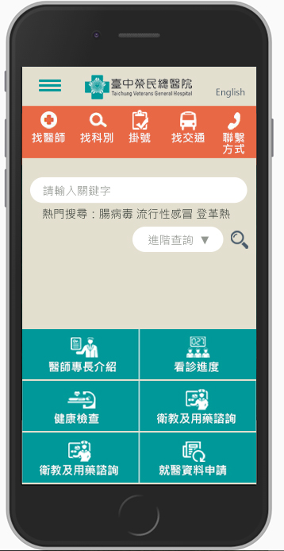
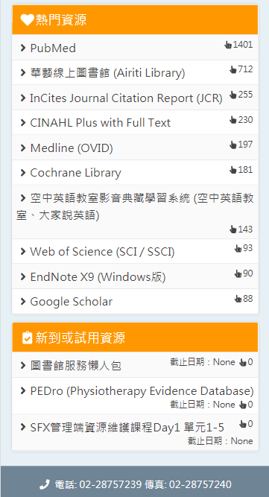
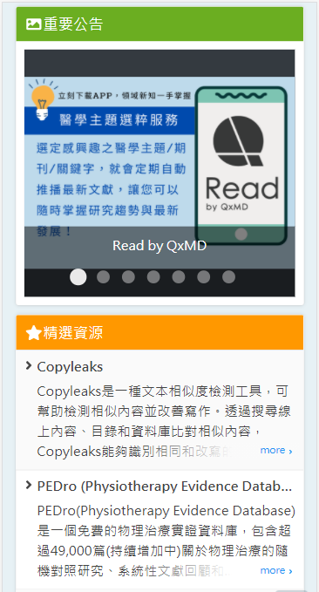
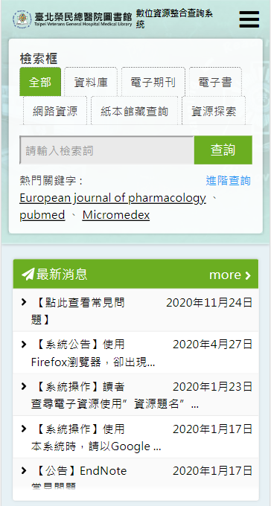
響應式網頁設計(RWD)
響應式網頁設計(RWD)
1
適用多種瀏覽器
2
可使用手機/平版連線
3
可院外連線
4
4
前登入設計

Slide 4
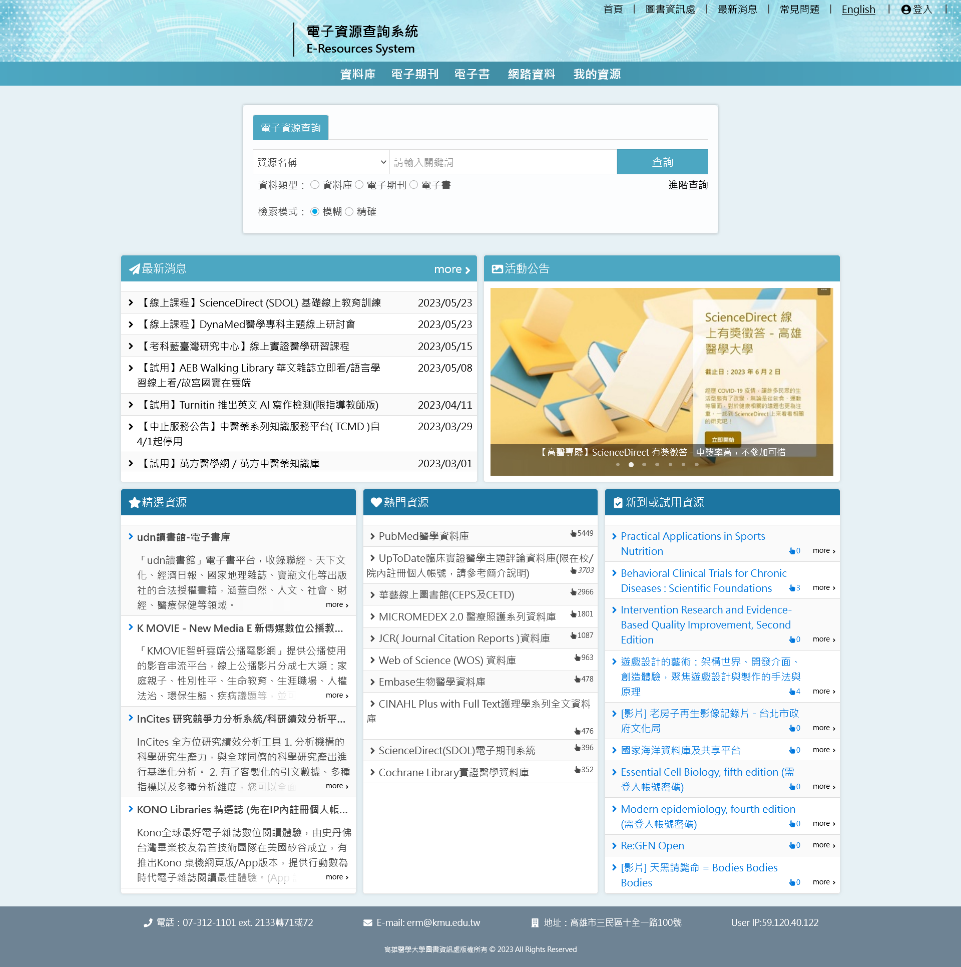
首頁區塊說明
飛資得圖書館
1
主功能選單
檢索區
最新消息
輪播區
精選資源
熱門資源
新到或試用資源
2
3
4
5
6
7
Notes:
新版首頁是以電子資源入口網的概念去設計的，

Slide 5
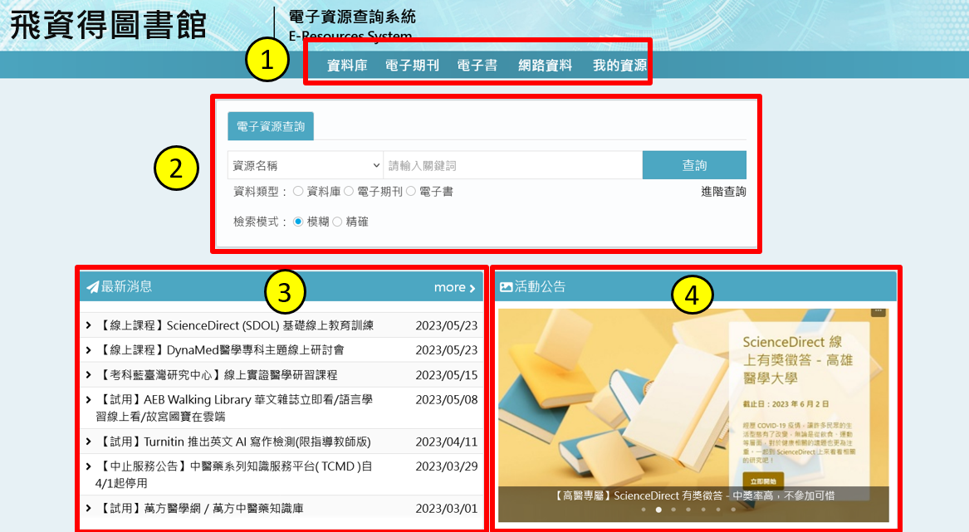
首頁區塊說明
主功能選單：分別為「資料庫」、「電子期刊」、「電子書」 、「網路資源」和「我的資源」等功能，除「我的資源」外，其餘選單為瀏覽查詢之功能。
檢索區：可查詢「資料庫」、「電子期刊」、「 電子書 」 、「網路資源」，使用者可依照需求進行查詢。
最新消息：使用者可於此瀏覽本系統相關之最新訊息。
輪播區：此處會播放圖書館近期進行的活動宣傳，可點選圖片做進一步的查看。

Slide 6
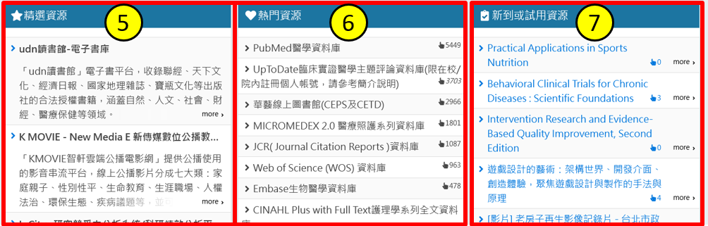
首頁區塊說明
精選資源：圖書館會於此區不定期推薦資料庫給使用者，並提供推薦資源之相關介紹及說明。點選後可直接連到該資源。
熱門資源：此處為提供使用者近期較常點閱的資源列表，點選後可直接連到該資源。
新到或試用資源：圖書館會於此區不定期放置可供試用的資源，點選後可直接連到該資源。

Slide 7
電子資源查詢說明-簡易檢索
可在首頁檢索區中選擇欲查找的資源類型，並選擇欄位。
  例如，欲查找與JCR相關的資料庫：
    Step1:資源類型選擇”資料庫”
    Step2:輸入”JCR”
    Step3:選擇”不限欄位”
    Step4:進行檢索，即可找到與JCR相關的資料庫

Slide 8
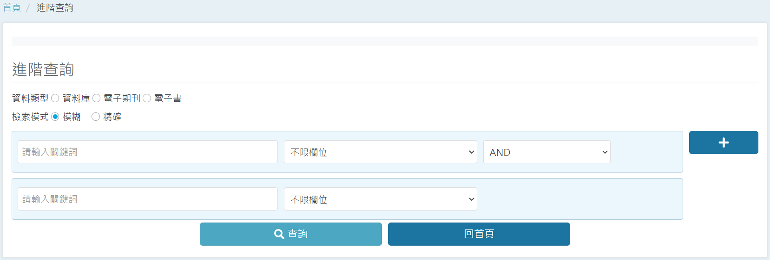
電子資源查詢說明-進階檢索
進階檢索同簡易檢索之機制，且可套用布林邏輯條件進行多條件篩選

Slide 9
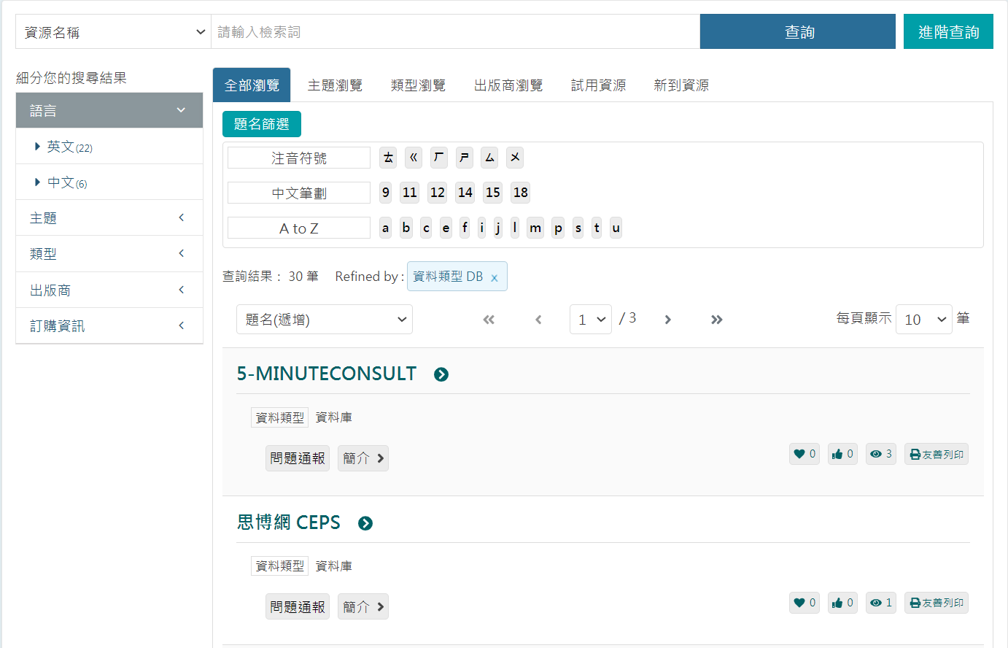
電子資源查詢說明-瀏覽檢索簡目列表
檢索區：提供簡易及進階檢索功能
查詢結果分類區：為後分類，為檢索結果列表中的資料做後分類，以輔助使用者再次篩選資料。
檢索策略區：此處列出使用者檢索時點選的選項，可按“Ｘ”取消。
  例如：選擇資料庫/字母A-To-C，欲回到”資料類型DB”，只要取消”字母A-To-C” 即可回到上一層。
調整檢索結果排列方式區：提供調整排序及每頁顯示筆數功能。
檢索結果列表：表列查詢後的清單，找到欲使用的資源，點選資源名稱及可連至該資源。
1
2
3
4
5

Slide 10
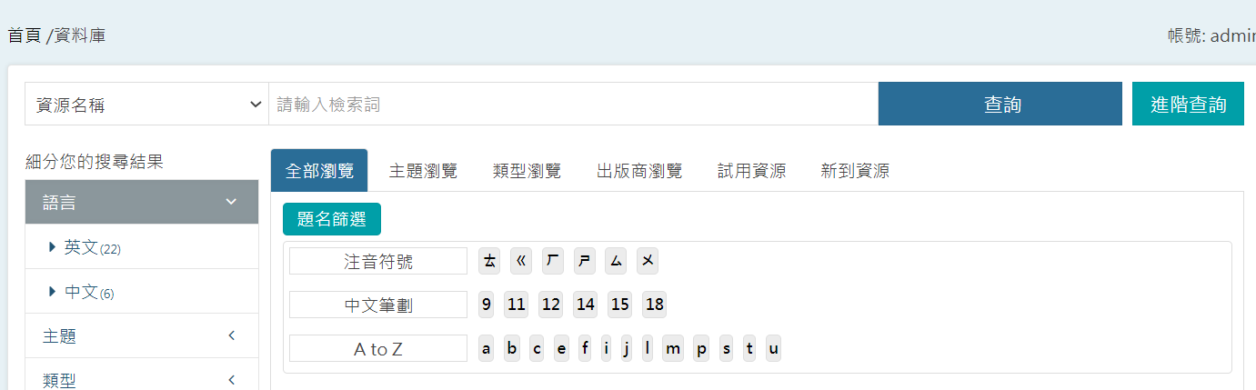


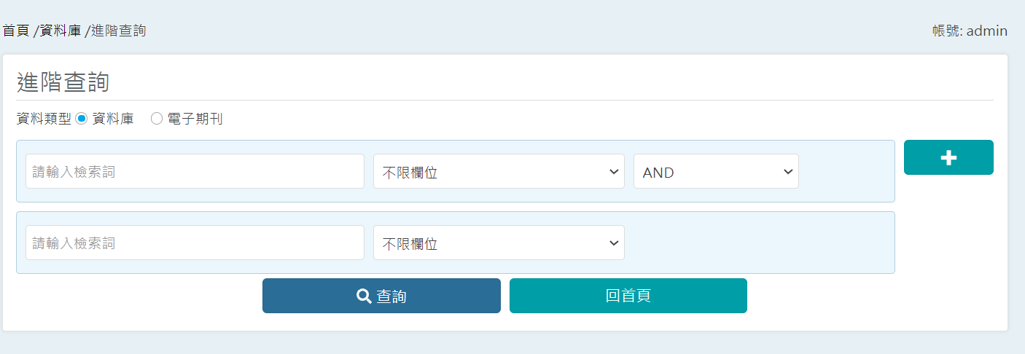
電子資源查詢說明-進階檢索
點選進階查詢後，會進入進階查詢的頁面
  可增加檢索條件，縮小查詢結果
  點選 可新增搜尋欄
  點選 可刪除搜尋欄
  可限定資料類型

Slide 11
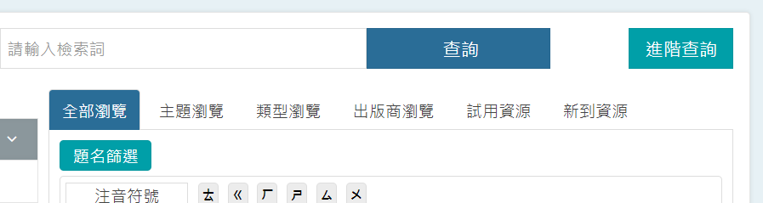
電子資源查詢說明-瀏覽檢索
提供瀏覽檢索的功能：
  資料庫提供:
    全部瀏覽、主題瀏覽、出版商瀏覽、試用資源、新到資源。
  電子期刊提供:
    全部瀏覽、主題瀏覽、資料庫平台瀏覽、出版商瀏覽、試用資源、新到資源、期刊指標

Slide 12
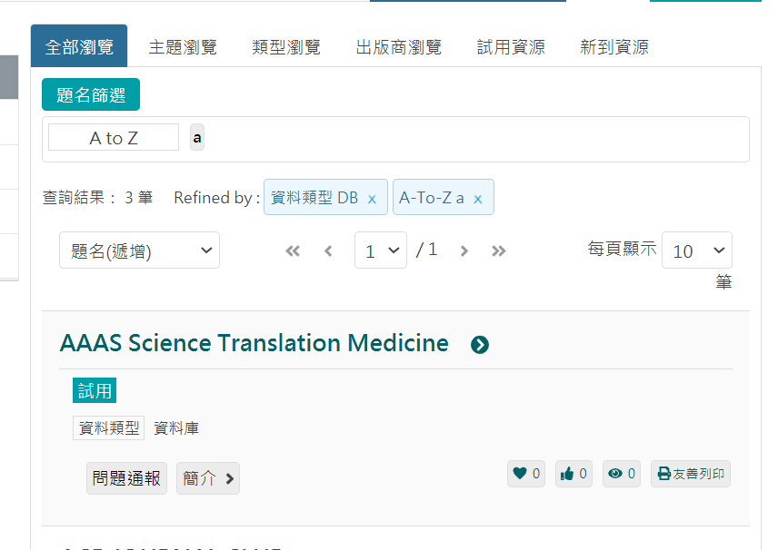
電子資源查詢說明-瀏覽檢索(例:全部瀏覽)
例如，欲查找的電子資料庫，其第一個字母為開頭：
  Step1:資源類型選擇”資料庫”
  Step2:點選”題名篩選”
  Step3:點選”A”字母，下方即會出現第一個字母為A開頭的電子期列表

Slide 13
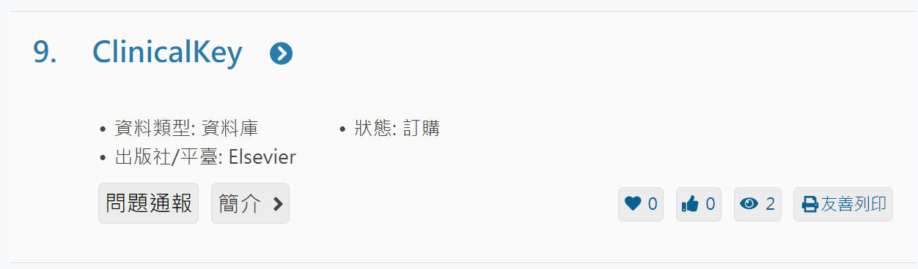
電子資源查詢說明-檢索簡目列表
資源清單列表中提供以下功能，
問題通報(需登入):若資源使用上有任何問題，可使用此功能通報圖書館。
簡介：點選後可察看詳細資訊。
❤️收藏(需登入):提供資源收藏功能。
👍推薦(需登入):提供資源推薦功能。
👁️點閱:顯示該資源的點閱次數

Slide 14
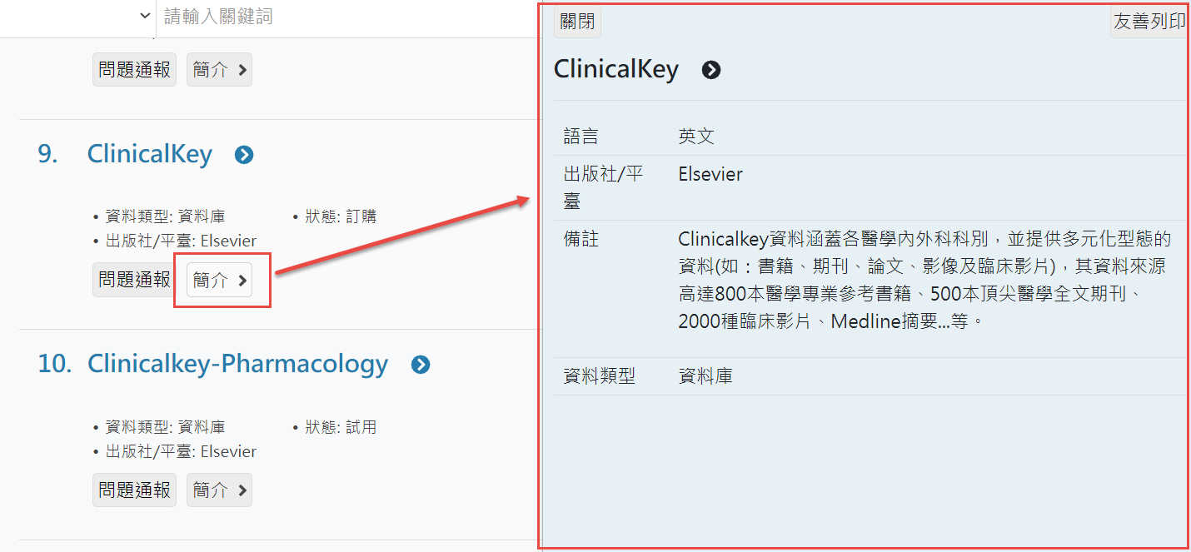
電子資源查詢說明-資源詳目
點選簡介後，畫面下方會展開該資源的相關介紹

Slide 15
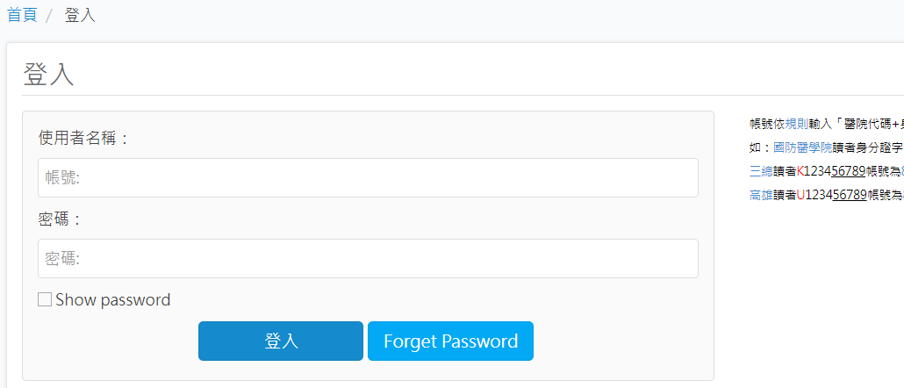
電子資源查詢說明-個人化服務
點選畫面右上方“登入”，即可使用各項個人化服務：
  收藏
  推薦
  問題通報

Slide 16
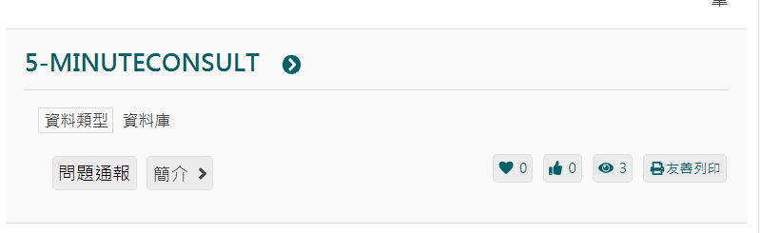

電子資源查詢說明-個人化服務(收藏)
若對某一資源想進行收藏，以便日後方便查找，可使用收藏功能：
    Step1:點選該資源右下方的
    Step2:再至上方選單點選我的資源
    Step3:點選資料類型，即可找到被收藏的資源
    註：若要取消對該資源的收藏，請點選資源右方的x符號。

Slide 17

電子資源查詢說明-個人化服務(推薦)
若想推薦某一資源，可使用推薦功能：
    Step1:點選該資源右下方的 即可

Slide 18
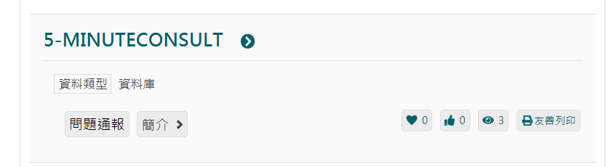
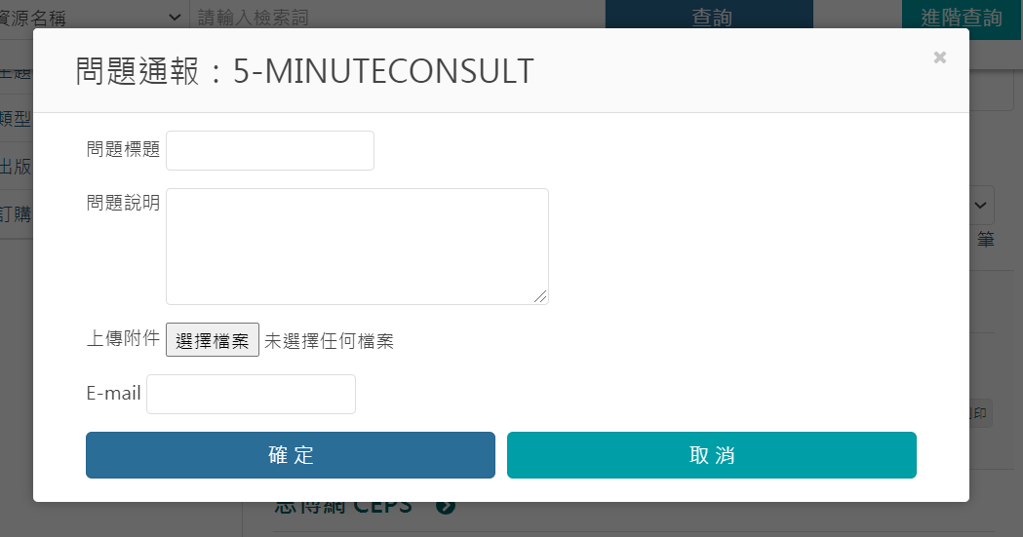
電子資源查詢說明-個人化服務(問題通報)
若在使用各項資源上有任何問題，可使用問題通報功能：
    Step1:點選該資源下方的
    Step2:在彈出視窗中輸入主旨、電子信箱及問題內容
    Step3:點選送出，圖書館則會收到通知，開始進行處理。

